Slide 1

Scuola di Ingegneria e Architettura
Dipartimento di Informatica - Scienza e Ingegneria
Corso di Laurea in Ingegneria Informatica
Supporti Runtime ad Alte Prestazioni per WebAssembly:
il Caso di WasmEdge
Relatore: Prof. Paolo Bellavista
Presentata da: Lorenzo Pellegrino
Anno Accademico 2022/2023
Notes:
Buongiorno a tutti, sono Lorenzo Pellegrino e oggi vi presenterò la mia tesi intitolata `Supporti Runtime ad Alte Prestazioni per WebAssembly: il Caso di WasmEdge`

Slide 2
Obiettivi della tesi
Studiare le fondamenta tecnologiche di WasmEdge
Studiare il suo funzionamento
Studiare il contesto non-browser in cui si inserisce
Realizzare un prototipo per stressarne le capacità e capirne le potenzialità
Notes:
Gli obiettivi della tesi sono stati quelli di studiare le tecnologie tra cui nasce e su cui poggia WasmEdge, per poter poi comprendere il funzionamento all'interno del contesto non-browser in cui si inserisce. Infine è stato poi realizzato un semplice prototipo al fine di stressare il più possbile le capacità del runtime, per capirne poi le potenzialità.

Slide 3
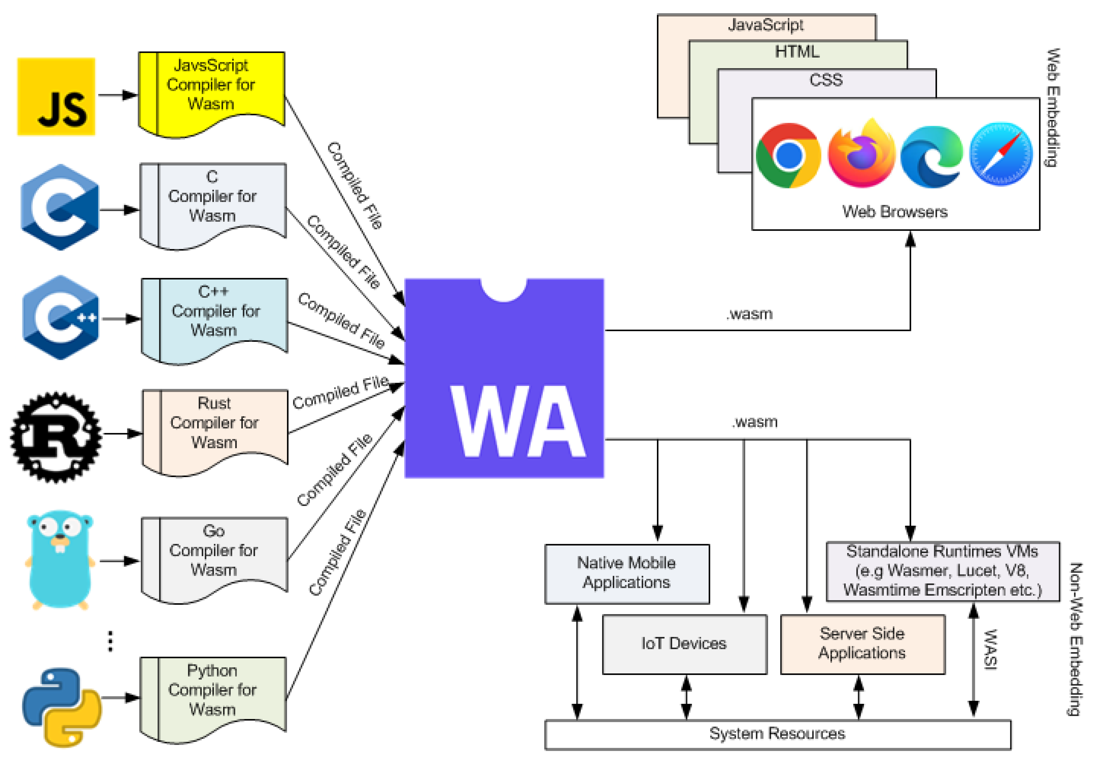
La tecnologia: WASM
Wasm (WebAssembly):
È un formato bytecode (.wasm)
Fornisce performance eccellenti, creato per supportare JS nel browser
Supportato da vari linguaggi (es. Rust)
Eseguibile su qualsiasi runtime Wasm, indipendentemente dall’architettura
Esecuzione sicura con sandbox
Notes:
WebAssembly, o Wasm, è formato bytecode di basso livello che nasce come supporto per migliorare JS all'interno dei browser soprattutto per operazioni computazionalmente impegnative, ma date le ottime prestazioni resgistrate, si è cercato fin da subito di portarlo fuori dal browser.
Wasm è supportato da sempre più linguaggi che permettono la compilazione del proprio sorgente nel bytecode WebAssembly, il quale può essere distribuito anche facilmente data la leggerezza del suo formato. Il modulo del file può quindi venire eseguito dal runtime Wasm sulla macchina di destinazione, che indipendentemente dall'architettura sottostante lo eseguirà in una sandbox per isolare l'esecuzione e proteggere l'host.

Slide 4
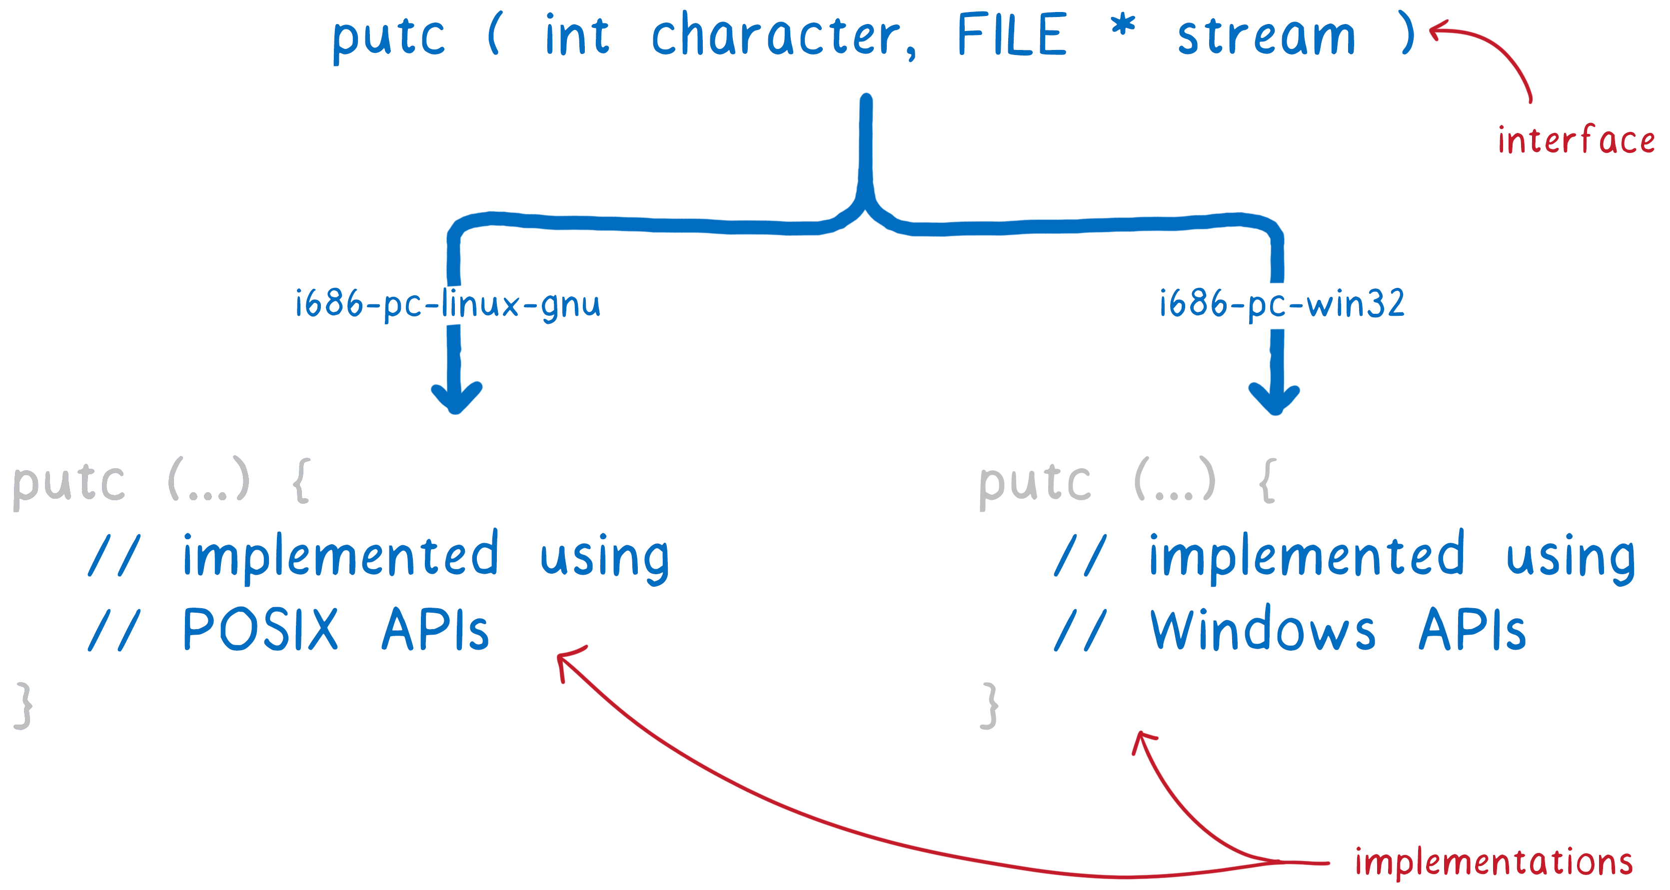
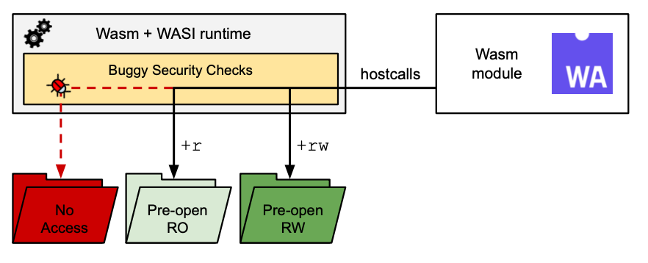




La tecnologia: WASI
Interfaccia
WASI (WebAssembly System Interface):
Ridefinisce le chiamate di sistema (es. open, read,…) del sistema sottostante tramite delle interfacce, implementate poi secondo l’architettura sottostante
La ridefinizione delle system-call aumenta la compatibilità dell’applicazione e facilità la distribuzione e lo svuluppatore
All’interno delle interfacce sono presenti anche dei controlli per garantire l’accesso sicuro al filesystem tramite le capability, assegnate dal runtime all’avvio
L’accesso limitato alle risorse rende ancora più forte la sandbox di esecuzione
Implementazioni
Notes:
Durante l'esecuzione, l'applicazione dovrà interagire col sistema sottostante ed è a questo scopo che è stata realizzata l'interfaccia di sistema WASI. Questa infatti espone funzioni di accesso sicure al filesystem. Per realizzare ciò, WASI ridefinisce le API base di accesso (come open, read e write) in modo tale che lo sviluppatore si preoccupi solo di usare il comando, indipendentemente da come questo poi sia realizzato dall'architettura di destinazione. Le API di WASI vanno a buon fine però solo se viene superato il controllo, basato sulle capability che vengono assegnate al processo dal runtime.

Slide 5
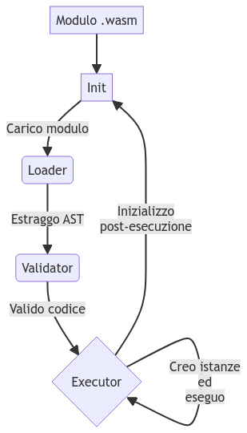
Il Funzionamento
L’esecuzione avviene nella VM interna secondo 4 fasi:
Inizializzazione (Init)
Caricamento (Loader)
Estrae albero sintattico
Individua eventuale sezione AOT
Validazione (Validator)
Esecuzione (Executor)
Vengono create le istanze richieste nell’AST
I manager della memoria implementano la sandbox durante l’esecuzione
Le interfacce per le funzioni esterne permettono l’uso di WASI, funzioni standardizzate e plug-in personalizzati, durante l’esecuzione
WasmEdge VM
Notes:
Veniamo ora al funzioneamento di WasmEdge. Per eseguire il modulo, questo viene consegnato alla VM del runtime. Qui poi si susseguono in ordine 4 fasi principali che garantiscono il corretto utilizzo dei componenti necessari.
Inizialmente la VM si trova i uno stato inzializzato, poi attraversa una fase di caricamento e lettura del modulo. Qui viene creato l'albero sintatico del modulo e viene ad esempio individuata una eventuale sezione che indica che il file è stato compilato AOT, per rendere più veloce l'esecuzione. L'AST attraversa quindi una fase di validazione della propria correttezza prima di entrare nella fase di esecuzione. In quest'ultima è presente l'Executor che crea le istanze necessarie e le usa nell'escuzione. Durante questa fase è importante sottolineare la presenza di manager della memoria, che si occupano della realizzazione della sandbox e delle interfacce per le funzioni esterne, che rendono utilizzabili interfacce standardizzate come WASI ma anche altri plugin personalizzabili dallo sviluppatore. Infine poi la VM viene resettata per tornare allo stato iniziale.

Slide 6
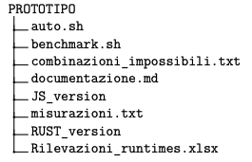
Prototipo: struttura
Il SW è stato realizzato in Rust (WasmEdge, Wasmtime, Wasmer) e in JavaScript (Node.js)
L’applicazione si basa su 3 fasi:
Lettura di un file con dimensione a scelta tra 7 ordini di grandezza (da 1KB a 500MB)
Ordinamento del contenuto (BubbleSort, MergeSort, QuickSort)
Scrittura del contenuto
Le esecuzioni sono state automatizzate con auto.sh e le misurazioni sono state effettuate tramite benchmark.sh (CPU, Memoria e Latenza)
Sono state effettuate medie contando 15 esecuzioni per ogni combinazione e per ogni runtime, evitando le combinazioni impossibili
Notes:
Il prototipo realizzato comprende due versioni dell'applicazione: una scritta in JavaScript e l'altra in Rust. La prima è stata eseguita utilizzando Node.js, un runtime ampiamente utilizzato, mentre la seconda è stata compilata in WebAssembly per essere eseguita su WasmEdge, Wasmer e Wasmtime. La slide illustra il flusso dell'applicazione, che simula l'esecuzione di un'applicazione con vari parametri.
Nel prototipo, è possibile selezionare un file contenente caratteri casuali con dimensioni variabili da 1 KB a 500 MB. Il contenuto del file viene salvato in un array di caratteri e successivamente ordinato utilizzando tre algoritmi di sorting: Bubblesort, MergeSort e QuickSort. Infine, il contenuto ordinato viene scritto in un nuovo file.
L'esecuzione automatica del prototipo è stata gestita tramite un primo script bash chiamato auto.sh, che esegue 15 volte ogni combinazione possibile di file e algoritmo, per ciascun runtime considerato. Le combinazioni inefficaci o impossibili sono state escluse. Ogni esecuzione è stata monitorata da uno script benchmark.sh, che misurava l'utilizzo della CPU, della memoria e la latenza. Sulla base delle misurazioni ottenute per ogni combinazione è stata poi calcolata una media rappresentativa delle 15 esecuzioni.

Slide 7
Prototipo: Utilizzo della memoria
Le esecuzioni in base all’algoritmo di ordinamento, hanno mostrato un andamento prevedibile sia in termini di uso della memoria e sia in termini di latenze. Considerando però solo il MergeSort ad esempio:
Carichi | Node.js | WasmEdge | Wasmtime | Wasmer
Leggeri (1KB, 10KB, 100KB) | 18 - 26 MB | 1 - 15MB | 1 - 3MB | 0.5 - 3MB
Medi (1MB, 10MB) | X | 33 - 103MB | 7 - 80MB | 32 - 105MB
Alti (100MB, 500MB) | X | 0.8 - 3GB | 0.7 - 3GB | 0.8 - 3GB
Osservazioni:
Dopo i carichi leggeri Node.js è risultato eccessivamente inefficiente e non è stato misurato
WasmEdge non spicca tra i suoi competitor
All’aumentare del carico corrisponde una minore disparità tra i runtime
Notes:
Le misurazioni riguardo l'utilizzo della CPU hanno mostrato un andamento elevato e omogeneo e quindi non sono state riportate.
Inoltre, per quanto riguarda gli algoritmi di ordinamento, si è notato un andamento prevedibile e non particolarmente interessante e si è quindi considerato solo il MergeSort per evidenziare le differenze in funzione del carico.
Per quanto riguarda l'utilizzo della memoria, è subito evidente l'inefficienza di Node.js che ha reso troppo lunga e impegnativa la sua misurazione. Tra i runtime Wasm invece possiamo notare come WasmEdge non spicchi in qunanto a prestazioni rispetto ai suoi competitor, soprattutto con carichi medio-piccoli. All'aumentare dei carichi però notiamo come le disparità diminuiscano e quindi WasmEdge diventi più competitivo.

Slide 8
Prototipo: Latenza
Le esecuzioni in base all’algoritmo di ordinamento, hanno mostrato un andamento prevedibile sia in termini di uso della memoria e sia in termini di latenze. Considerando però solo il MergeSort ad esempio:
Carichi | Node.js | WasmEdge | Wasmtime | Wasmer
Leggeri (1KB, 10KB, 100KB) | 202 - 236ms | 73 - 200ms | 33 - 51ms | 80 - 118ms
Medi (1MB, 10MB) | X | ~ 20s | 0.2 - 2s | 0.6 - 3s
Alti (100MB, 500MB) | X | 22 - 108s | 20 - 105s | 30 - 230s
Osservazioni:
Node.js abbastanza più lento dei runtime Wasm
WasmEdge decisamente più lento dei suoi competitor, soprattutto nei carichi medi e piccoli
WasmEdge diventa più competitivo nei carichi alti
Wasmtime si può considerare il più efficiente e veloce
Notes:
Per i motivi precedenti, anche qui sono stati presentati i valori solo in funzione del carico.
Per quanto riguarda le latenze, anche qua si vede un'evidente distacco tra Node.js e i runtime Wasm. Tra questi poi possiamo notare l'egemonia di Wasmtime come il più veloce, mentre WasmEdge risulta molto più lento con carichi medi anche se diventa più competitivo con i carichi alti.

Slide 9
Conclusioni
Stato attuale
Sviluppi futuri
WasmEdge è un’alternativa efficiente e veloce a Node.js
Mostra risultati generalmente inferiori rispetto ad alcuni runtime Wasm concorrenti
Competitivo con i carichi alti
Si devono standardizzare ancora molte proposte tra cui il multithreading in WASI (proposta in fase 1)
Utilizzabile per l’implementazione e il testing di proposte ancora non standardizzate tramite le estensioni
Notes:
In conclusione, per quanto riguarda lo stato dell'arte dello strumento, possiamo parlare comunque di un runtime più efficiente rispetto ad uno molto diffuso come Node.js ma che rimane ancora poco competitivo rispetto ai suoi principali concorrenti. E come anche questi ultimi è importante ribadire la loro capacità di eseguire codice facilmente distribuibile e interoperabile che viene eseguito in sicurezza.
Per quanto riguarda invece i suoi sviluppi futuri, è importante sottolineare che si sta sviluppando ancora il multithreading. Inoltr le prestazioni viste finora lo rendono molto portato per l'esecuzione di API riguardo l'elaborazione di immagini e l'addestramento di reti neurali. Infine la sua archittetura per le estensioni personalizzabili lo rendono molto utile per l'erogazione di microservizi.

Slide 10
Grazie per l’attenzione

Slide 11
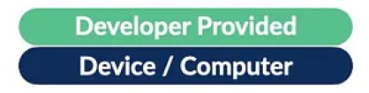
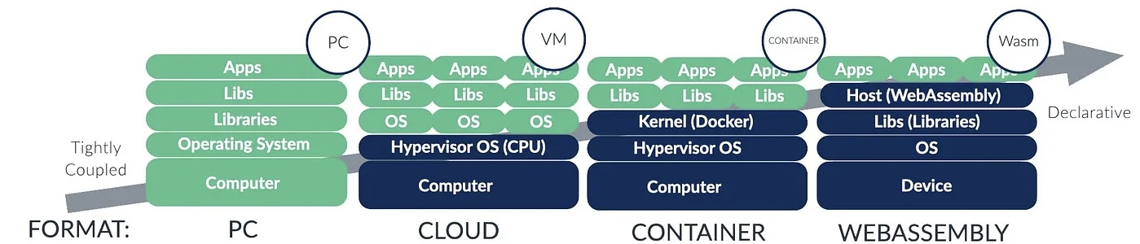
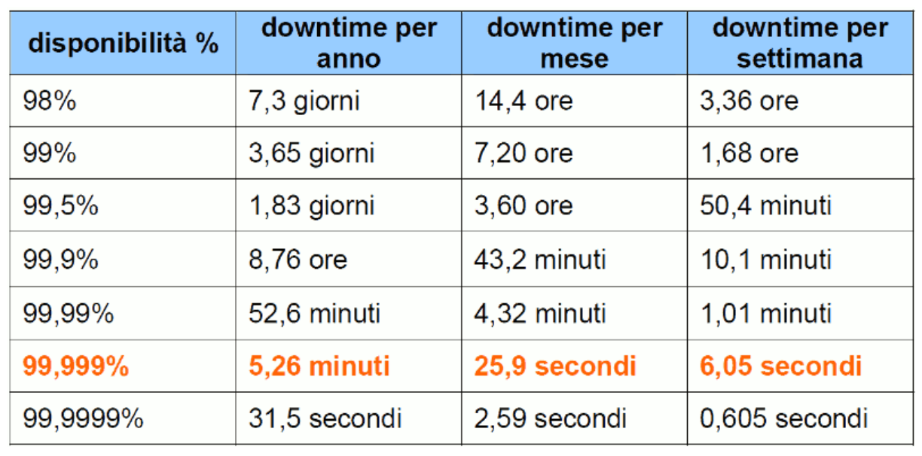
Le fondamenta - 1 : Architetture
La distribuzione richiede:
Isolamento dai livelli sottostanti
Sicurezza delle applicazioni
Maggiore leggerezza delle applicazioni
Maggiore disponibilità dei servizi
Velocità
Scalabilità
Efficienza

Slide 12
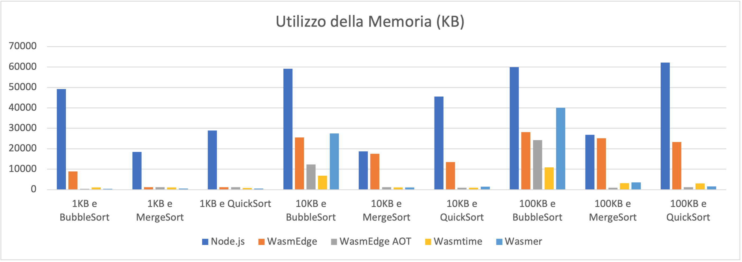
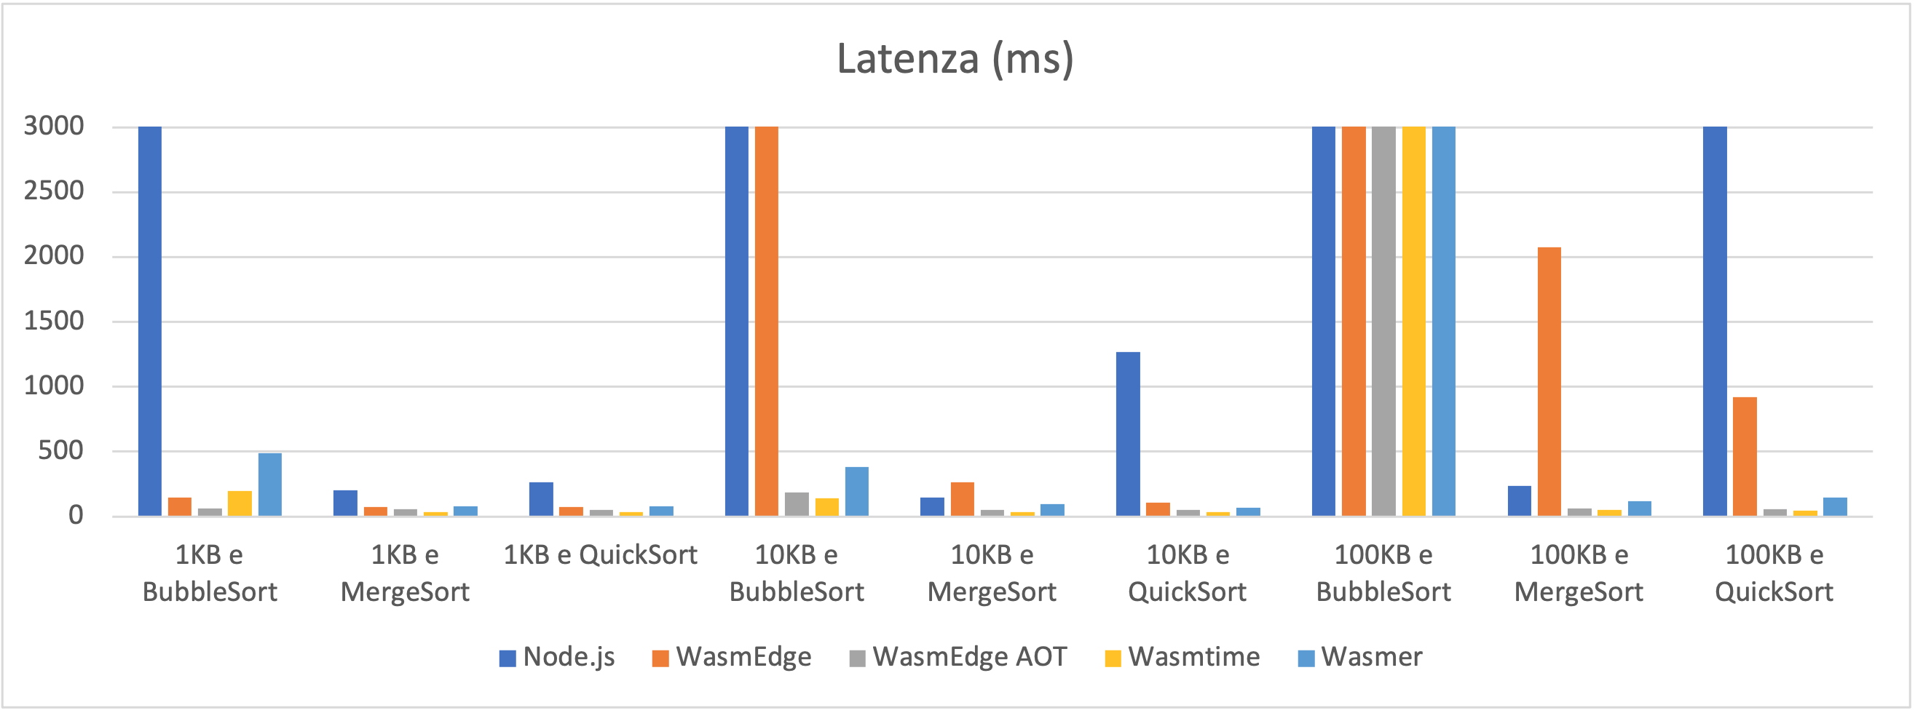
Prototipo: Node.js vs Runtime Wasm
Utilizzo della Memoria:
• Differenza in ordini di grandezza
• WasmEdge nettamente peggiore dei competitor
Latenza:
• Differenza di qualche ordine di grandezza
• WasmEdge presenta dei valori più alti rispetto ai suoi competitor

Slide 13
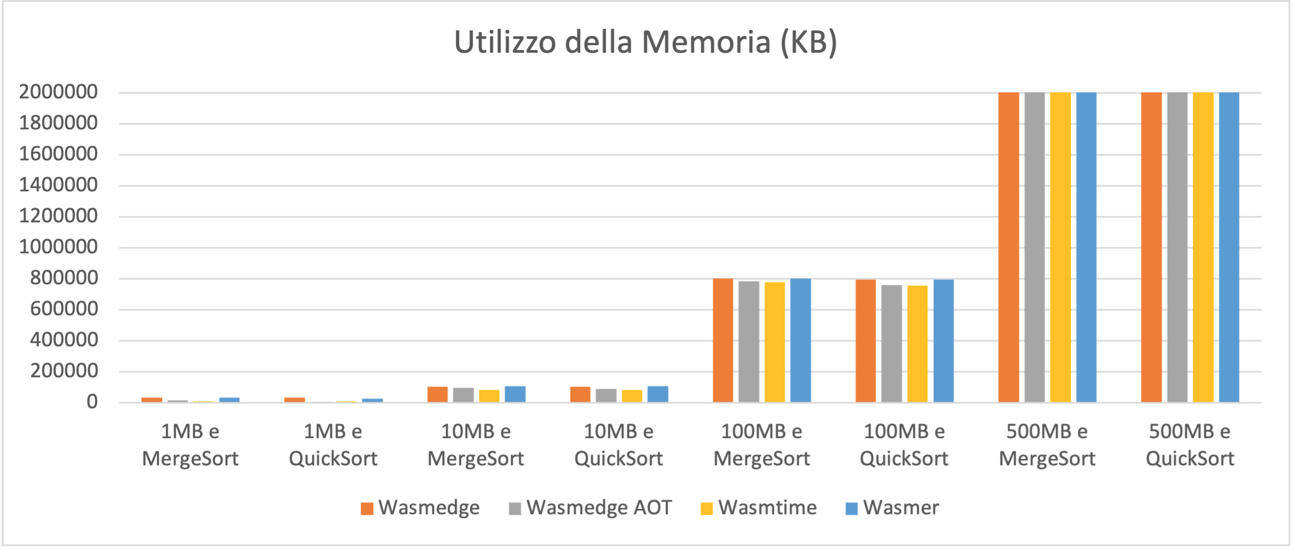
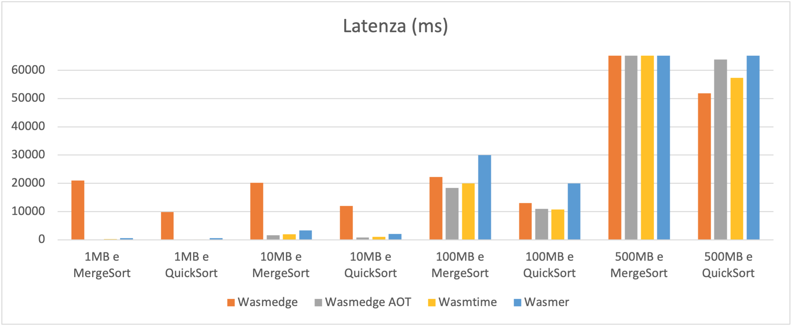
Prototipo: WasmEdge vs Wasmtime vs Wasmer
Utilizzo della Memoria:
• Differenze principalmente dovute al carico, quindi generalmente costante in funzione dell’input
• WasmEdge si dimostra più competitivo con i grandi carichi rispetto ai medio/bassi
Latenza:
• WasmEdge decisamente più lento, con differenze anche nell’ordine delle decine di secondi
• WasmEdge diventa più veloce rispetto ai competitor con carichi medi

